Slide 1
税收调查网上填报
操作指南

Slide 2
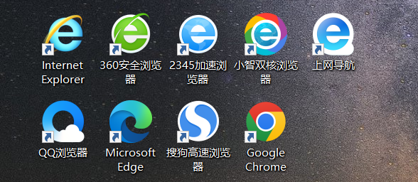
税收调查系统
进入税收调查系统（推荐IE浏览器）
1、确认使用的是IE浏览器（名称是Internet Explorer）
如下图：第1个才是IE，其他的都不是。

Slide 3
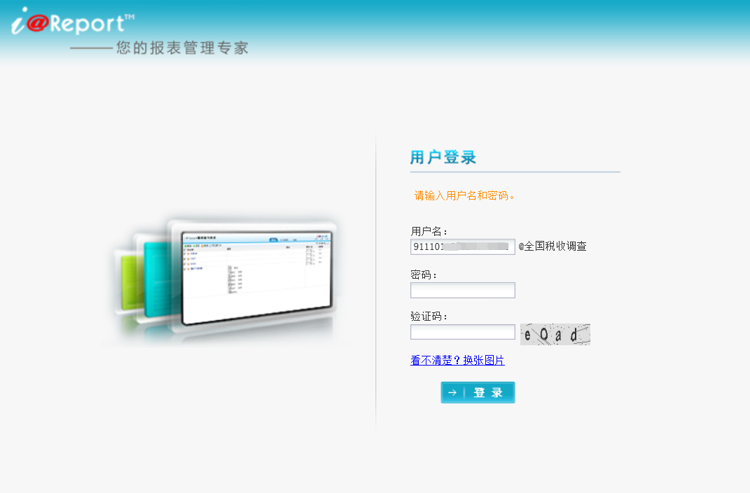
税收调查系统
进入税收调查系统
1、访问以下地址进入登录页面
https://etax.beijing.chinatax.gov.cn/wszb/i/main/login.jsp

Slide 4
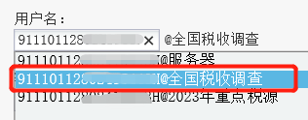
税收调查系统
登录
用户名为统一社会信用代码（18位）
在弹出的选项中，选择@全国税收调查字样
初始密码：Bjssdc+用户名（备注：加号不需要写）

Slide 5
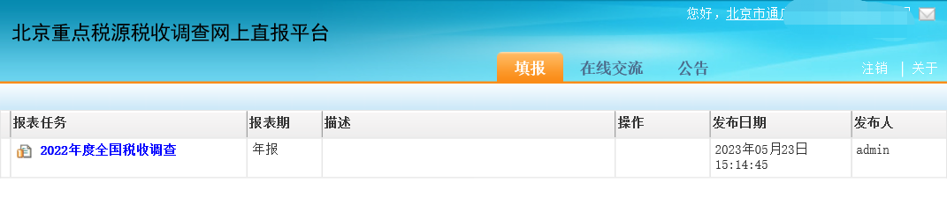
税收调查系统
登录后进入“任务列表”，
点击任务名称“2022年度全国税收调查”进入任务

Slide 6
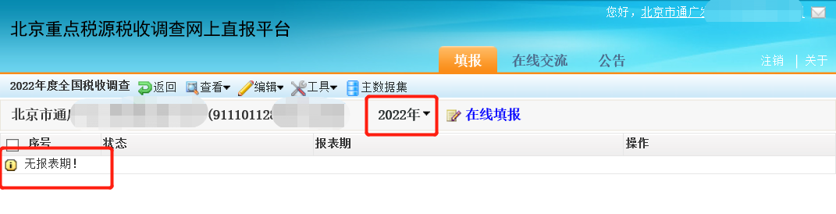
税收调查系统
2022年度全国税收调查
在填报之前，显示“无报表期”，为正常现象。
确认报表期为2022年，点击“在线填报”即可。

Slide 7
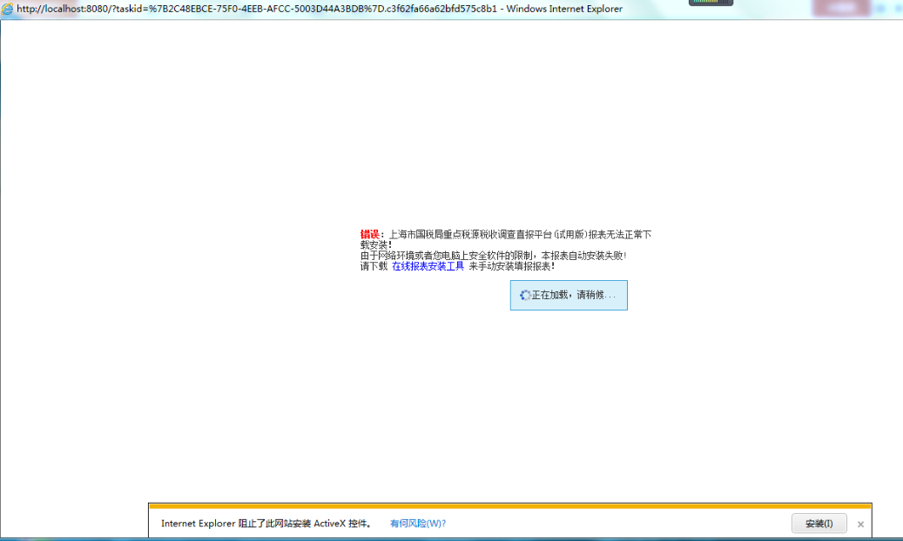
税收调查系统
如果是第一次使用本系统，系统会提示自动下载并安装插件。
IE将弹出询问对话框确认是否安装，请按点击“允许”、“安装”等选项。

Slide 8
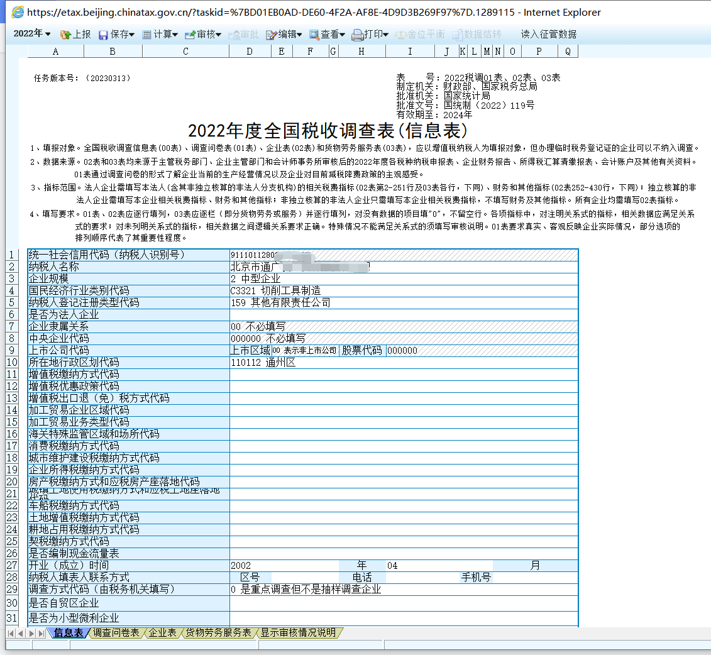
税收调查系统
数据录入
网上直报系统默认支持IE浏览器。如企业填报过程所在电脑使用的默认浏览器不是IE浏览器，可能出现不兼容的情况。

Slide 9
税收调查系统
读入征管数据
打开填报页面时，若企业已经申报过当年申报表，系统会将部分指标初始化到填报界面，供参考使用。
企业可根据实际业务，对初始化的指标进行确认和调整，并补充填报其他指标。
在填报过程中，若想要再次参考征管指标的话，可再次点击“读入征管数据”按钮。
在填报完信息表后，请点击“计算”按键，在填报完税收表后，请同样点击“计算”按键后，在进行审核。
注意：
若再次点击“读入征管数据”，则企业填报的数据会被覆盖。
企业使用“读入征管数据”功能时，需在完成当年申报后的第二天，系统才能获取到相关数据。

Slide 10

税收调查系统
在填报数据时，用户可点击页面下侧的“报表标签”切换报表。

Slide 11

税收调查系统
计算数据
数据填写完毕后，审核数据前，建议对数据进行计算；
点击【计算】--【计算全部】按钮，即可计算报表中所有带斜线底纹的单元格

Slide 12
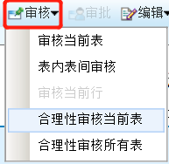
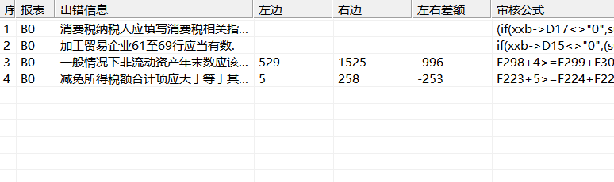
税收调查系统
报表填报完成后，点击“审核”按钮
，可对所有数据完成校验。
审核不通过时，系统将在页面的下侧显示出错信息窗口，罗列出错信息;
如下图所示：

Slide 13
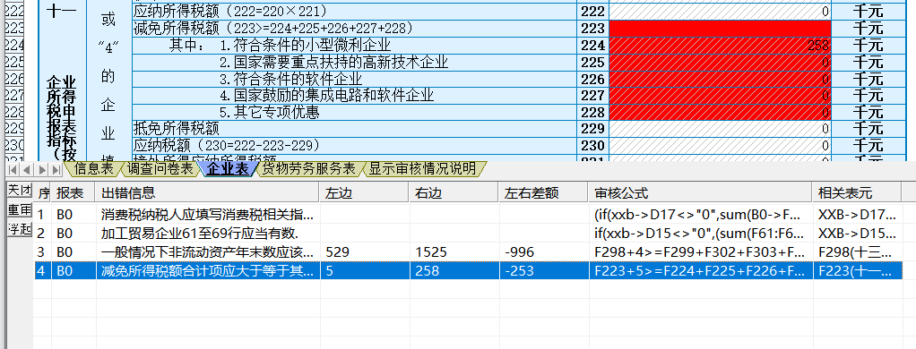
税收调查系统
当选中审核结果列表中的某一条目时，与该条目相关的表元（错误相关表元）将会用红色或者黄色醒目显示标记出来，方便用户定位修改

Slide 14
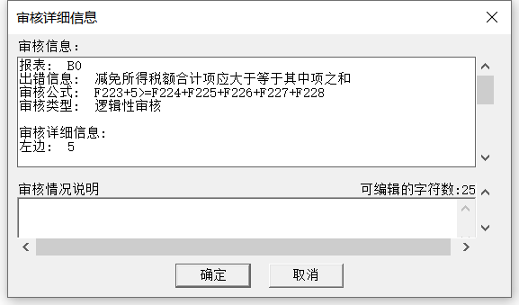
税收调查系统
双击审核结果列表中的某一条目时可以看到当前出错信息对应的审核公式；
若某一审核公式允许填写审核说明，则双击审核结果后会出现类似下图的界面。
如果根据实际情况填写的数据无法通过审核，填写“审核情况说明”即可。

Slide 15
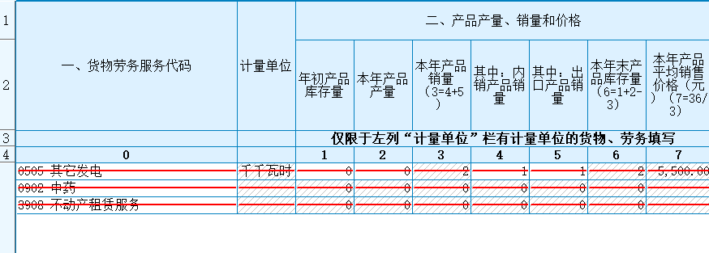
税收调查系统
审核货物劳务表：
货劳表是一张行数不固定的报表，其审核略有不同。
如果数据不符合审核关系，此该行数据将会划一条红线，表示该行数据没有通过审核。

Slide 16
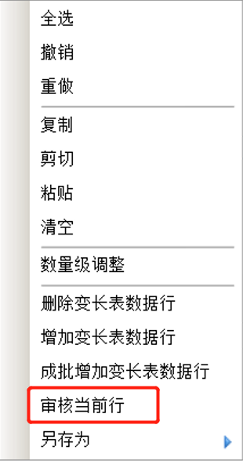
税收调查系统
鼠标放到该行数据上，点击右键，在菜单中选择【审核当前行】，系统将在审核窗口中显示审核提示信息。根据提示信息修改数据即可。

Slide 17
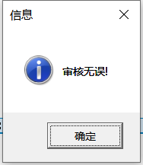
税收调查系统
当所有数据均审核无误时，会有如下提示，即可上报数据。

Slide 18
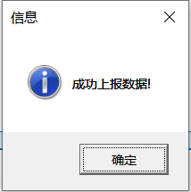
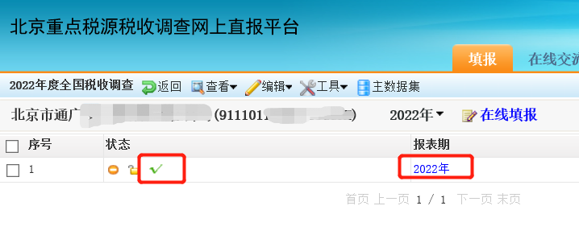
税收调查系统
点击菜单栏上的【上报】按钮，将数据上报到服务器。
提示“成功上报数据”即为填报完成。

Slide 19
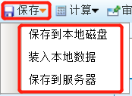
税收调查系统
如果在上报时发现网络连接中断，请选择【保存】按钮旁下拉箭头▼中的【保存到本地磁盘】，将数据保存到自己电脑上；
待网络连接正常后，选择【装入本地数据】将自己电脑上的数据装入后，再保存到服务器。

Slide 20
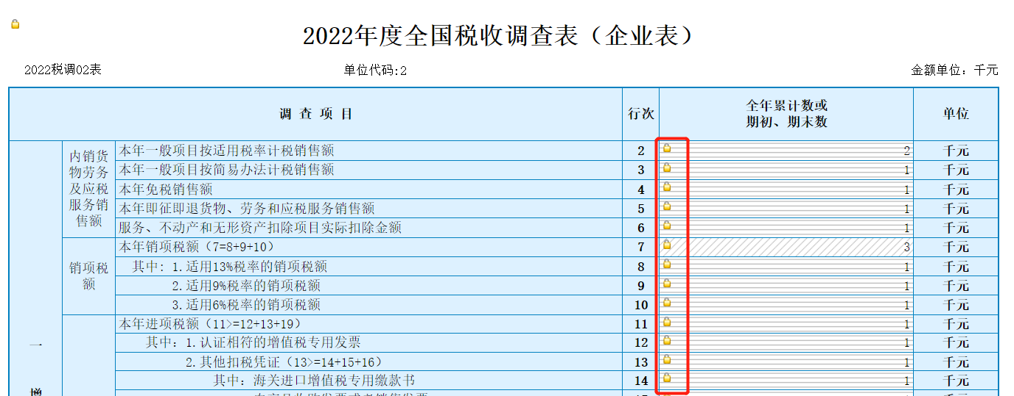
税收调查系统
数据上报后，仍需要修改数据时，如果当前数据已锁定，如下图：
此时用户不能修改数据。
需联系税局解锁后，才能修改。

Slide 21
税收调查系统
注意：
为了保证填写效率与数据安全，建议企业在填报过程中，做好数据的保存，比如将数据“保存到服务器”。
对于企业用户来说，“上报”成功，才是一次完整的数据填报标志。
用户如果修改了已经上报的数据，需要重新点击“上报”。
若是上报后又点了保存或者保存到服务器，需要再点一下上报，最终状态才是正确的，否则系统默认为还在填报中。

Slide 22
谢谢大家

